Slide 1
Vêtements

Slide 2
un pantalon

Slide 3
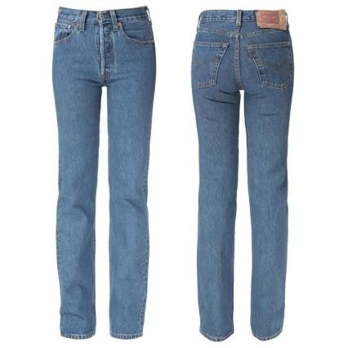
un jean

Slide 4
un t-shirt

Slide 5
un pull

Slide 6
un sweat

Slide 7
une jupe

Slide 8
une robe

Slide 9
une veste

Slide 10
une chemise

Slide 11
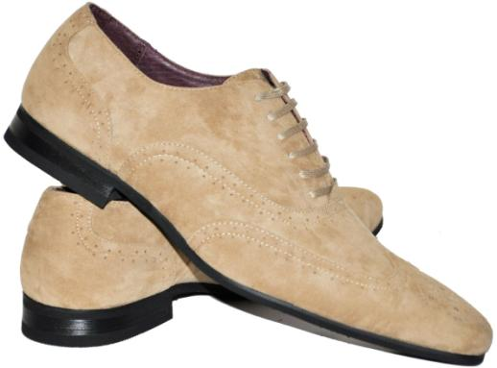
des chaussures

Slide 12
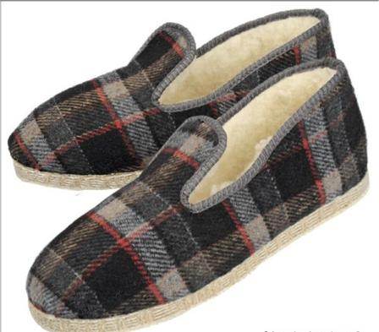
des pantoufles

Slide 13
des sandales

Slide 14
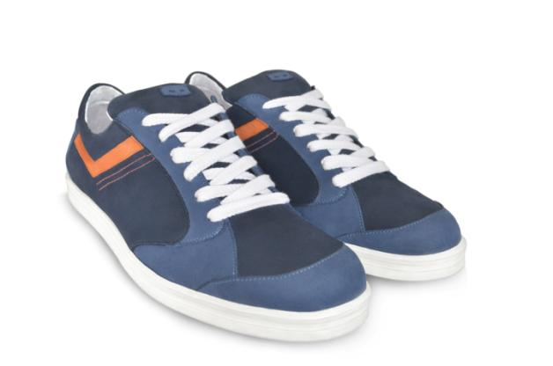
des baskets

Slide 15
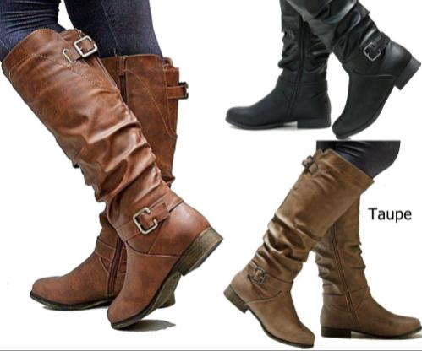
des bottes

Slide 16
un manteau

Slide 17
un imperméable

Slide 18
un costume

Slide 19
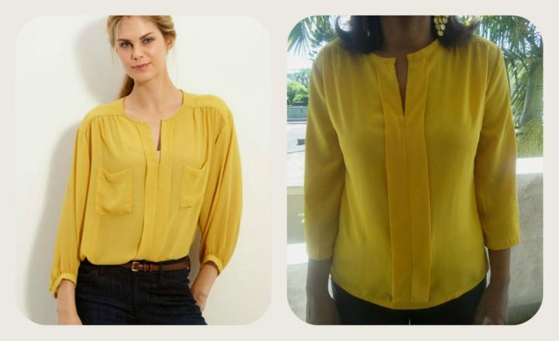
un chemisier

Slide 20
des chaussettes

Slide 21
un short

Slide 22
une salopette

Slide 23
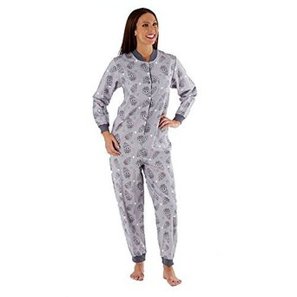
un pyjama

Slide 24
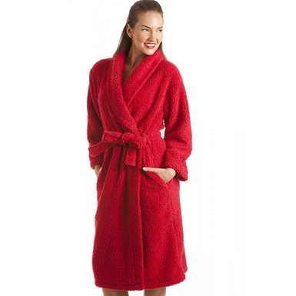
un peignoir

Slide 25
Accessoires

Slide 26
un chapeau

Slide 27
une casquette

Slide 28
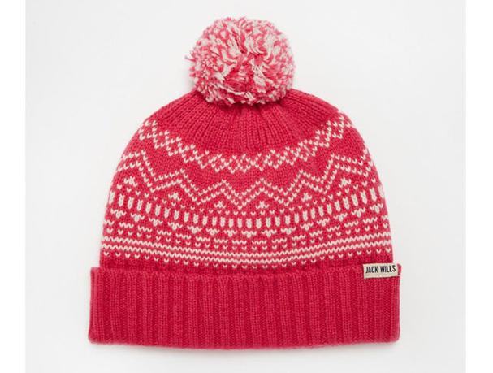
un bonnet

Slide 29
une écharpe

Slide 30
des gants

Slide 31
une cravate

Slide 32
une ceinture

Slide 33
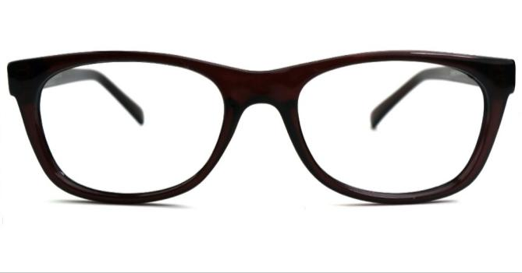
des lunettes

Slide 34
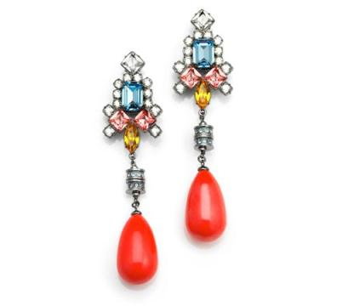
des boucles d’oreilles

Slide 35
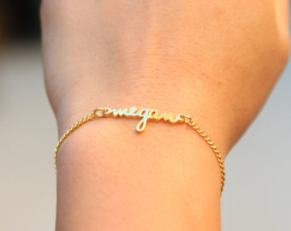
un bracelet

Slide 36
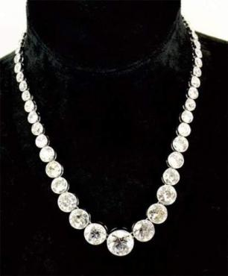
un collier

Slide 37
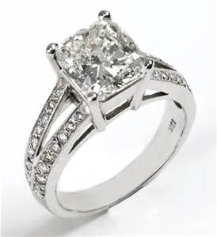
Une bague

Slide 38
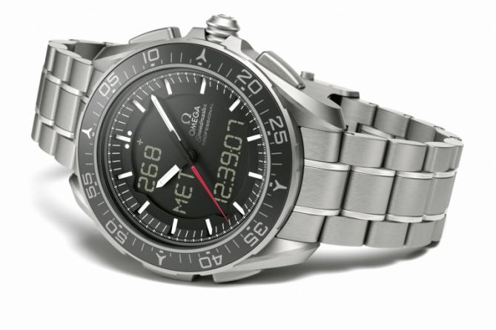
une montre

Slide 39
http://efl-fle-chezvous.monsite-orange.fr/

